Slide 1
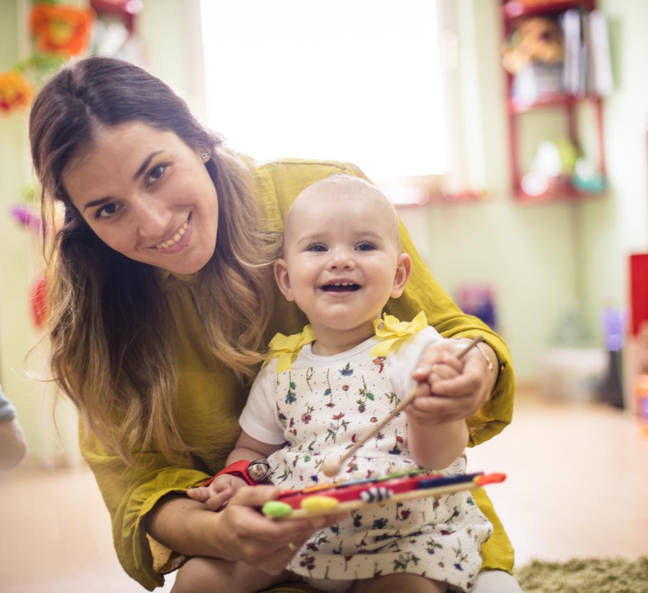

Samenwerken met scholen rond zorgenkinderen
PowerPoint-sjabloon
Voor pedagogisch coaches en verantwoordelijken BKO
Notes:
3 x 20 minuten toelichting met telkens ruimte voor enkele vragen + half uur voor vragen/discussie
Beschrijving: 3 pedagogisch coaches van Buitenschoolse opvang lichten hun werkwijze en ervaring toe in het samenwerken met scholen rond de aanpak van kinderen. Zij luisteren ook naar je vragen en geven je tips.
Opname melden!

Slide 2
Agenda
Waarom deze babbel?
Drie buitenschoolse opvangen delen hun ervaring
      Pelt - Ann Haenen
      Westerlo - Ishabo
      Hooglede – Axelle Vanoverbeke
3. Jullie vragen
Notes:
Deze een themababbel is tot stand gekomen op vraag van de pedagogisch coaches buitenschoolse opvang in meerdere provincies.
Ondanks de toegenomen bereidheid van scholen om de opvang in stem te geven in het overleg rond omgaan met ‘zorgen’- kinderen, blijven veel pedagogisch coaches zoeken naar samenwerking met scholen : naar hoe je eraan begint en hoe je bestaande samenwerking versterkt. We hopen dat de ervaring van PC Pelt, Hooglede en Westerlo jullie zal inspireren
or hen kan een toelichting bij jullie werkwijzen, ervaringen en inzichten (de do’s en dont’s) het verschil maken.
PUNT 2 ruimte voor vragen bij elke praktijk

Slide 3
Pelt – Westerlo – Hooglede
Samenwerking met scholen: 3 praktijken
Ontstaan/ situering van de samenwerking
Welke stappen hebben wij met de ouders/bestuur/team gezet?
Samenwerken is een groeiproces: onze accenten
Wat wij leerden en je willen meegeven vanuit onze ervaring
Notes:
Ieder zijn verhaal wel graag de items die typisch zijn in de verf zetten!
Hoe gaan jullie om met privacy? Toestemming ouders om info te delen met scholen/experten? Formulering in jullie HHR?

Slide 4
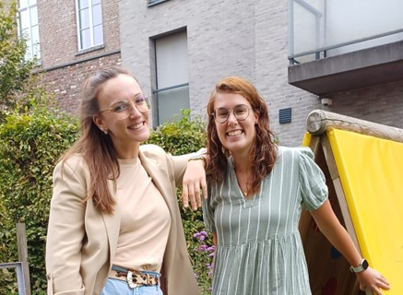
1. Ontstaan/situering van de samenwerking
Hooglede
2x Halftijds pedagogisch coach & halftijds brugfiguur
Voordelen:
  Ventileren zwaardere casussen, ideeën aftoetsen en uitwerken, ander inzicht, handelingen aftoetsen, …
Reden ontstaan brugfiguur in Hooglede
3 buitenschoolse kinderopvanglocaties – 3 locatieoverleggen
Observatie van kinderen via zelfevaluatie-instrument en logboek
Notes:
Goeienamiddag iedereen, ik ben Axelle vanuit Huis van het Kind in Hooglede.
In Hooglede zijn we met twee die de functie pedagogische coach halftijds opnemen, opgevuld met elk halftijds brugfiguur.
Dus ik spreek hier eigenlijk vanuit een dubbele functie.
In 2022 heb ik het team vervoegd omdat er vanuit de overheid middelen vrijkwamen voor de PC functie. Mijn diensthoofd heeft dit in handen genomen om mij aan te werven, want voordien liep ik hier stage. Op die manier kon ik er meteen aan beginnen.
Er werd bewust gekozen om geen fulltime BF en fulltime PC aan te werven.
Op deze manier werken wij ook als team samen, en niet op ons eigen eiland.
De voordelen hieruit zijn vooral: ventileren bij zwaardere casussen, ideeën aftoetsen en deze samen uitwerken, soms ook een ander inzicht nodig, je eigen handelen aftoetsen bij elkaar, …
Op vraag van Huis van het Kind, werd de brugfigurenfunctie opgenomen in de vorige meerjarenplanning.
Het toenmalig bestuur was akkoord en wou dit uitgewerkt zien.
Hvk geloofde ook dat door een brugfiguur aan te stellen dat er een betere samenwerking zou zijn tussen de diensten betrokken op kinderen en gezinnen, om hen eigenlijk een betere zorg te bieden.
Emma werkte al in Huis van het Kind als pedagogisch medewerker maar wou in haar carrière graag nog een uitdaging.
Dus het bestuur zag haar als ideale brugfiguur omdat er al een link was met huis van het Kind.
Ze startte in 2021 op met de twee scholen in Hooglede. Al snel bleek dat dit zijn vruchten afwierp.
Dus werd de vraag gesteld om alle scholen te bedienen op grondgebied Hooglede. Om dit werkelijk te laten worden, werd ik in 2022 aangeworven als tweede brugfiguur.
Emma heeft als brugfiguur de twee scholen van Hooglede onder haar vleugels en ikzelf de school in Gits en de school op St-Jozef,
Als PC hebben wij maandelijks drie locatieoverleggen voor onze buitenschoolse opvanglocaties, namelijk eentje in Hooglede, eentje in Gits en eentje in St-Jozef.
Doordat ik de scholen van Gits en St-Jozef opneem, is het gegroeid dat ik dan ook aanwezig ben als PC op de locatieoverleggen van Gits en St-Jozef en dit geldt hetzelfde bij Emma maar met Hooglede.
Maandelijks observeren onze kindbegeleiders kinderen in de opvang. Ouders worden via ons info –en inschrijfmoment (voor elke vaste instapdatum) op de hoogte gebracht maar ook via het HH.
In het HH staat er dat wij een zelfevaluatie-instrument gebruiken om het welbevinden en betrokkenheid van kinderen in de opvang te observeren. Wij werken ook met een logboek voornamelijk bij kinderen met moeilijk gedrag waar we situaties concreet noteren en ouders hiervan op de hoogte houden. We kunnen de school hierover ook contacteren.
Er wordt maandelijks een overleg BF ingepland op de school samen met de zoco en directie.
Daar worden sommige observaties en situaties uit het logboek besproken, die wij als ‘zorgend’ ondervinden.
Op deze manier zie je ook dat onze functies niet worden afgebakend maar eigenlijk samenvloeien.
Ouders zien ons ook eerder als gewoon Emma en Axelle van Huis van het Kind, en niet als PC Axelle of BF Emma.

Slide 5
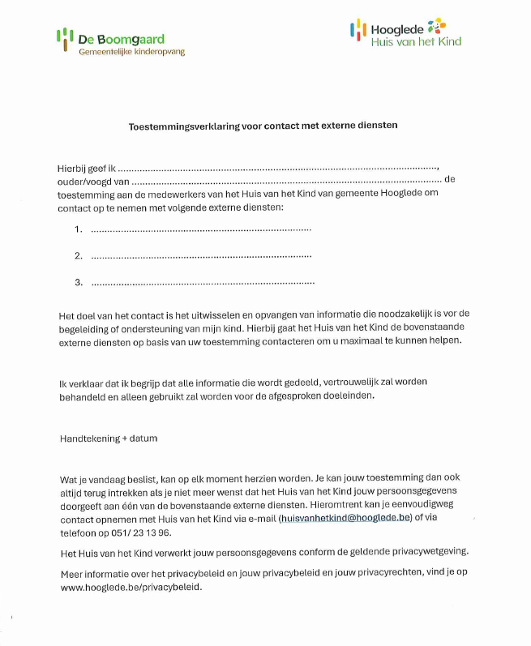
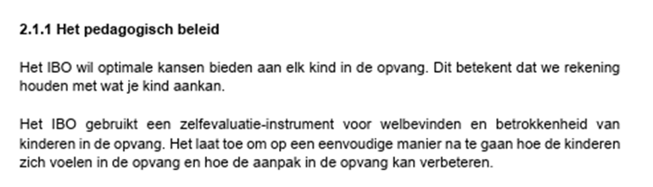
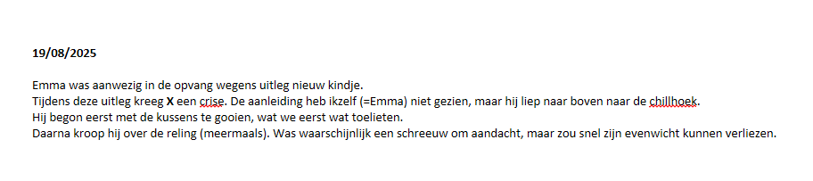
Notes:
Zoals ik in voorgaande dia zei houden wij de ouders via info en inschrijfmomenten op de hoogte van de observatie, maar hier zie je het stukje in het HH.
Dit jaar hebben we ook een toestemmingsformulier opgemaakt voor zowel te gebruiken in Huis van het Kind, of als Brugfiguur of PC.
Waar ouders nog eens expliciet toestemming geven om contact op te nemen met externe diensten. Dit gaat verder dan enkel de school.
Momenteel is dit nog niet opgenomen in ons HH maar er werd mij vertelt dat binnenkort er een herwerking plaatsvindt en dat we het dan mee opnemen.
Ivm ons logboek noteren onze kindbegeleiders alles in OneNote. (ik heb een voorbeeldje onderaan de dia toegevoegd)
Ze maken een pagina aan met de naam van het kind.
Schrijven daar concreet de situatie uit wat zich heeft voorgedaan samen met de datum.
Als een situatie niet kan wachten tot een locatieoverleg, sturen ze ons op voorhand een mail om de OneNote te lezen.
Op basis van de situatie beslissen we om het verder te bespreken op locatieoverleg als we ouders dienen uit te nodigen.

Slide 6

2. Samenwerken is een groeiproces: onze accenten
Hooglede
Inzetten kenbaarheid + vertrouwen
Aanwezig op oudergesprekken op school
Opkomst functie PC > argwaan bij kindbegeleiders
Extra hulp tijdens vakanties bij kinderen met hogere zorgnood
  Terugkoppelen naar de school
Notes:
Zoals de titel het aangeeft is samenwerken een groeiproces. Dit merkte ik wel op doorheen de 4 jaren dat ik deze functie vervul.
Het eerste jaar als PC & BF was het vooral inzetten op kenbaarheid maar ook vertrouwen winnen zowel bij ouders, kinderen, school maar ook bij onze eigen kindbegeleiders.
Buiten het aanhebben van een trui ‘pedagogisch coach’, en aanwezig zijn tijdens de werking, gingen we ook als BF om de 2 maanden aan de schoolpoorten staan en deelden we gadgets uit met een kaartje aan met onze foto.
In de agenda van de kinderen op school werd er een foto met contactgegevens van ons gekleefd.
We waren in het begin ook aanwezig op alle infomomenten op school per klas. Op deze manier kwamen we vaak terug voor ouders en leerden ze ons op die manier kennen.
Doordat we het accent legde op Emma & Axelle van Huis van het Kind, zien ouders en de scholen ons eerder als Emma en Axelle van de gemeente,
Op die manier merken we wel dat ouders met hun hulpvragen rond hun kinderen sneller langskomen bij ons doordat we niet 100% gebonden zijn aan school of aan de Boomgaard.
Doorheen de jaren is de samenwerking gegroeid en zijn wij nu op vraag ook aanwezig tijdens oudergesprekken op school.
Niet alleen als BF, maar ook als PC om de bevinden vanuit de Boomgaard mee te geven. Zo hebben we tijdens een oudergesprek op school meteen een volledig beeld van het kind zowel op schools vlak maar ook op vrijetijdsvlak.
En kunnen vanuit de verschillende facetten aan hetzelfde zeil trekken in functie van het kind.
Toen de functie PC opkwam, hadden de kindbegeleiders wat argwaan ‘ze komen ons controleren en commanderen’.
Het was ook nodig dat we hier eerst vertrouwen opbouwden vooraleer we dingen wilden aanreiken.
Dit deden we door hun zoveel mogelijk te ondersteunen tijdens de werking zelf en in de verf zetten dat zij hun locatie het beste kennen en wij hun ook nodig hebben om de werking te verbeteren.
Ook complimenteren als er dingen goed lopen, en vooral ook luisteren naar hun ideeën en daar ook effectief iets mee te doen , hielp om het vertrouwen te winnen.
Het was voor hun uiteindelijk dan ook gemakkelijk bij wie ze terecht konden met vragen over bepaalde kinderen. Ging het over een kindje in Hooglede dan was het bij Emma, en was het vanuit Gits was het bij mij.
Die structuur en duidelijkheid zorgde voor het accepteren van functie PC.
Ze voelen hun ook geholpen. Want in de vakantie hebben we meer tijd voor het PC gedeelte. We kijken dan naar de ingeschreven kinderen, zitten er kinderen met hogere zorgnood dan maakten we een planning op dat we vaker langskomen tijdens die momenten als extra hulp.
Op deze manier konden wij als PC vanuit eigen ervaring in de werking ook terugkoppelen naar de school hoe een bepaald kind het heeft gedaan in de vakantie,

Slide 7
3. Sterktes die voortvloeien vanuit het groeiproces: opvang
Hooglede
Achtergrond bieden
  Afremmen vooroordelen
Keerzijde:
  Kindbegeleiders uit verschillende generaties tov kinderen met hogere zorgnood
Positieve vicieuze cirkel
  Vertrouwen groeit van KB > zorgen sneller uiten t.o.v. PC > bespreken op school > terugkoppelen naar KB > voelen zich gehoord > stimuleert vertrouwen
Notes:
Door de nauwe samenwerking met de school en aanwezigheid op oudergesprekken, kunnen we meer achtergrond bieden aan onze kindbegeleiders.
Soms ervaren ze bepaalde kinderen als ‘moeilijk’ en daaruit vloeien vooroordelen. Dit kunnen we wat afremmen door hun perspectief te bieden over een bepaald kind.
Met hun te informeren dat ‘school ermee bezig is’ of ‘het kind zal binnenkort testen ondergaan’ of ‘er speelt een diagnose mee in zijn gedrag’,… helpt hen om de strakke afgebakende lijn van regels, ietswat losser te maken voor kinderen die hier baat bij hebben.
Keerzijde:
In werkelijkheid loopt het ook niet altijd zo vlot en vloeien zoals hier allemaal beschreven. Ook wij ervaren moeilijkheden in het groeiproces.
Doordat we meer betrokken zijn tov kinderen met specifieke zorg ism school en wijzigingen in het kinderopvanglandschap, verwachten we ook wel meer van de kindbegeleiders dan vroeger.
Dit zorgt soms voor wat moeilijkheden bij kindbegeleiders uit verschillende generaties. Door die generatieverschillen hebben ze vaak een andere kijk op de situatie, dus als PC is en blijft het een uitdaging om alle neuzen in dezelfde richting te krijgen.
Er heerst ook een positieve vicieuze cirkel want doordat de kindbegeleiders ons meer vertrouwen, gaan ze hun bevindingen sneller.
Wij bespreken die zorgen en bevindingen op school om de situatie samen op te nemen.
En daarna koppelen we ook terug naar de kindbegeleiders dat we het besproken hebben en mee aan de slag gaan.
Op deze manier tonen we dat hun mening er echt toe doet en stimuleert hen om betrokken te zijn!

Slide 8
4. Sterktes die voortvloeien vanuit het groeiproces: school
Hooglede
Zorgcoördinator/leerkrachten ontlasten
Kind in school VS kind in vrije tijd
Werkmiddelen meenemen in de buitenschoolse kinderopvang
Meedenken/ander inzicht
Notes:
De laatste jaren krijgen de scholen meer en meer taken toegeschoven op vlak van welbevinden voor de kinderen.
Een job als zoco is niet meer alleen ondersteuning bieden in de klas of in de school, maar het gaat vaak veel verder.
Hoe we nu te werk gaan is dat de school vaak ons erbij roepen als het verder gaan dan het schoolse gebeuren.
Op die manier kunnen zij weer de volle focus leggen op het schoolse en wij ondersteunen de gezinnen bij alles erbuiten.
Het is een wisselwerking en samenwerking. Maar we houden elkaar wel op de hoogte van de beide kanten.
Leerkrachten zijn zeer laagdrempelig voor ouders. Ze vertellen soms eens iets van ‘mijn kind doet heel moeilijk wanneer hij moet slapen’ of ‘mijn kind wil niet eten thuis’
Dan kan de leerkracht meteen een doorverwijzing doen naar de BF zodat de ouder al meteen 1 stapje dichter is bij een hulpmiddel.
Er is dus een snelle actie mogelijk doordat er 1 centraal figuur is.
Voor de school is het ook een meerwaarde als ze op de hoogte zijn hoe een bepaald kind het doet in een andere omgeving dan school.
Zo zien ze het volledig plaatje om te kijken welke hulp er geïnstalleerd kan worden voor het kind.
Via overleggen horen we dan ook als de school dingen wil uitproberen in de klas voor het kind, kan dit meegenomen worden in de buitenschoolse kinderopvang.
Op deze manier werken we met 1 rode draad.
Vb: een ON werkt met een kind rond het maken van puzzels. In de Boomgaard zorgen we er dan ook voor dat de kindbegeleiders hierover op de hoogte zijn zodat we mee kunnen helpen stimuleren na school.
Scholen vinden het vaak ook fijn dat ze een ander inzicht krijgen over bepaalde situaties.
Wij zien een situatie soms anders omdat we erbuiten staan.
Door samen een casus te bespreken komen er ideeën vanuit verschillende hoeken dit maakt dat ze soms eens leren out of the box te denken op vlak van hulpverlening.

Slide 9
5. Wat wij leerden en willen meegeven vanuit onze ervaring: tips
Hooglede
Combinatiefunctie BF & PC
Doorzetten en initiatief nemen in samenwerking met scholen
Meedraaien buitenschoolse kinderopvang
Netwerkmoment organiseren
Notes:
Mochten er hier steden en/of gemeenten aanwezig zijn die nog carte blanch hebben rond de invulling van de functie PC.
Zou ik de combinatiefunctie PC en BF zeker aanraden, zeker in functie van kinderen met hogere zorgnood.
Naar mijn mening versterkt het elkaar alleen maar.
Het is ook belangrijk dat je blijft doorzetten en initiatief neemt als PC in samenwerking met de scholen.
Zoals het inplannen van maandelijkse vaste overleggen met zorgcoördinator.
Het meedraaien in de buitenschoolse kinderopvang is ook een meerwaarde.
Op deze manier ervaar en zie je ook hoe het in de werking eraan toe gaat, ook met kinderen met specifieke zorg.
Want je kan tips meegeven op papier wat je doet met een kind met ASS.
Maar elk kind is anders. In de praktijk is dit allemaal niet rechtlijnig en merk je dat kindbegeleiders het een meerwaarde vinden dat er op de werkvloer soms eens extra handen zijn van een PC.
Als laatste tip vanuit mijn ervaring wil ik nog meegeven dat wanneer je voelt dat samenwerking wat troef verloopt, je in actie moet schieten.
Wij ervaarden ook wat weerhoudenheid van de scholen op een bepaald moment en daardoor hebben wij dan een netwerkmoment georganiseerd met CLB, HVK, BF, zoco en directie om de meerwaarde van de BF werking en verwachtingen op vlak van samenwerking in kaart te brengen.
Tijdens dat moment legden we de
waarom van het netwerkmoment uit
Kinderen en gezinnen nog beter ondersteunen
Elkaar versterken
Snellere vooruitgang in belang kind
Afstemmen en samenwerken
Horen hoe het in een andere school loopt, hoe de BF te werk gaat
gingen we dieper in over hoe je kwetsbaarheid kunt herkennen
op verschillende vlakken zoals emotioneel, sociaal psychisch,…
Wanneer spreken we over verontrusting
De doorverwijs instanties waar we al in contact mee zijn gekomen
En dan namen we nog een luikje op rond beroepsgeheim en discretieplicht
Als laatste hebben we dan nog enkele fictieve casussen opgezet en gevraagd wat de scholen hiermee zouden doen en daarop ingespeeld
Na dit moment merkten we dat we als BF veel meer gevraagd werden op oudergesprekken en dat ze ook sneller aan de ouders vroegen of ze contact mochten opnemen met de BF.

Slide 10
Vragen per praktijk
Samenwerking met scholen: 3 praktijken

Slide 11
Nog vragen over samenwerking met scholen?
Notes:
Drijfveren en over muren kijken – om de beste kansen te vinden voor kind & zijn gezin = engagement om samen te blijven zoeken naar aanpak
Samenwerking laat zich niet dwingen – natuurlijke wet – mensen werken samen als er winst/meerwaarde in zit die je niet kan bereiken zonder samenwerking
Q van de samenwerking is de maat voor de Q van de ondersteuning? Ondersteuning is een proces met al wie betrokken is op het kind (context)
blijven geloven in ontwikkeling hoe complex de zorgvraag ook is, ook als er periodes van achteruitgang zijn,

Slide 12

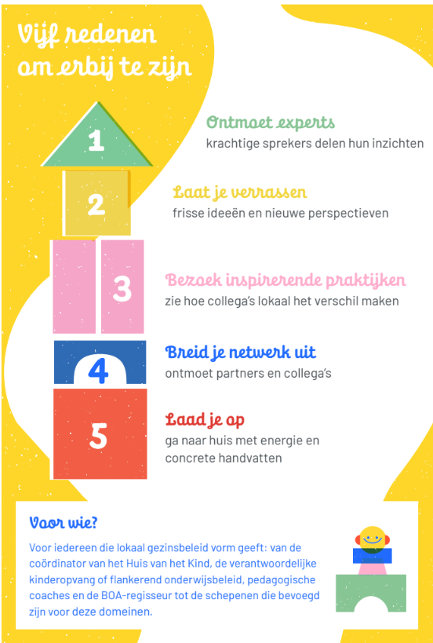
Notes:
Info inspiratiedag
Op 26 februari 2026 zet de VVSG het lokaal gezinsbeleid en kinderopvang op de kaart in Vlaanderen. We organiseren een inspiratiedag Opgroeien en Ontwikkelen VVSG in Antwerpen over de verbinding tussen lokale besturen en het opgroeien en ontwikkelen van kinderen, met als (voorlopige) titel ‘lokaal puzzelen’. Een goed lokaal gezinsbeleid en kwaliteitsvolle kinderopvang realiseren doen lokale besturen samen, met veel puzzelstukjes of organisaties. Altijd met de ambitie om alle kinderen en gezinnen de meeste kansen te geven.
Op 26 februari 2026 willen we beleidsmedewerkers, schepenen, medewerkers van het lokaal bestuur (huizen van het kind, medewerkers kinderopvang/vrije tijd, …) een fantastisch aanbod geven van verschillende lezingen, workshops, lokale praktijken, … en hen zo informeren, inspireren, sensibiliseren, laten netwerken en uitwisselen. Ook jullie dragen dagelijks bij aan een lokaal gezinsbeleid, een sterke kinderopvang mét cultuur voor de allerjongsten.

Slide 13
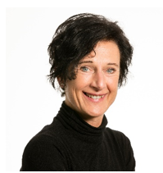
Hilde Van Rie | Coördinator pedagogisch coaches groepsopvang
hilde.vanrie@vvsg.be
+32 498 14 13 50

